Slide 1
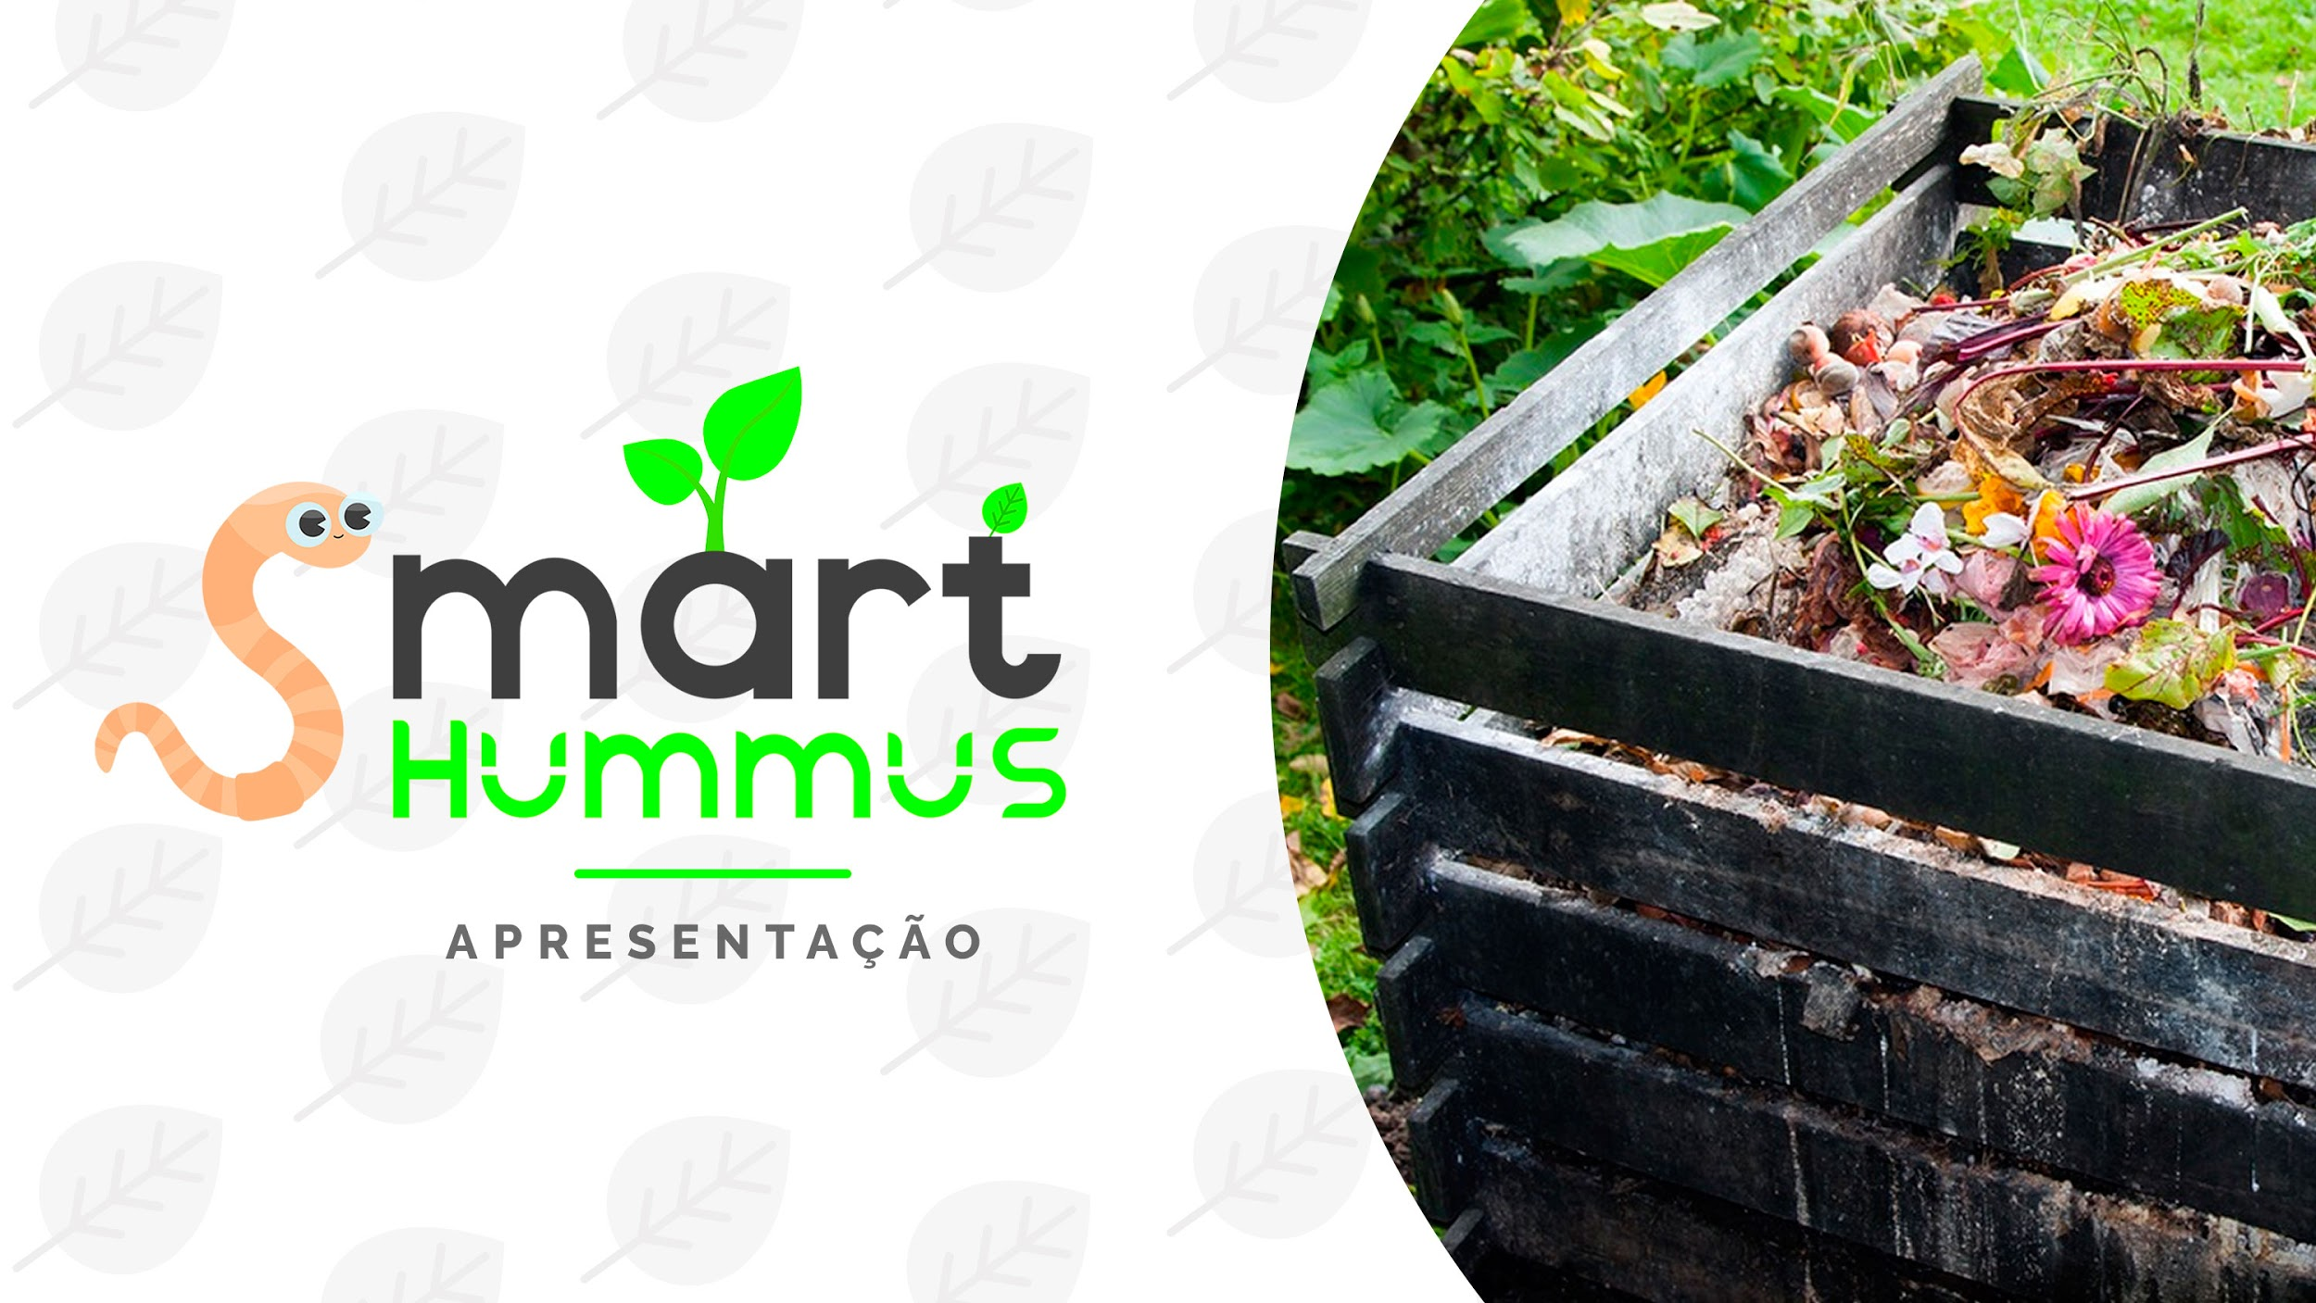

Slide 2


I N T E G R A N T E S
Mateus de Padua
Vicente
18186
Gabrielle da Silva
Barbosa
18183
Vitor Ramos
18171

Slide 3

P R O B L E M A
150 MIL TONELADAS DE LIXO
POR DIA
59% DO LIXO DESCARTADO É
ORGÂNICO

Slide 4



P R O B L E M A
CRESCIMENTO DA PRODUÇÃO DE LIXO É
CINCO VEZES O CRESCIMENTO POPULACIONAL

Slide 5
P R O B L E M A
PREVISÕES PARA 2030:
52 milhões
de toneladas de lixo orgânico
40%
descartados inadequadamente

Slide 6

O B J E T I V O S
DESCARTE DE LIXO ORGÂNICO
CONSCIÊNCIA ECOLÓGICA
GASES AGRAVANTES DO EFEITO ESTUFA
PRODUÇÃO DE CHORUME TÓXICO
Notes:
Diminuir lixo orgânico descartado, pois este vai para aterros, onde não é tratado da melhor forma e gera gases nocivos e que aumentam o efeito estufa (metano sendo o principal), além do chorume, substância tóxica

Slide 7






S O L U Ç Ã O
1. C O M P O S T E I R A
2. D O M É S T I C A
3. A U T O M A T I Z A D A

Slide 8
S O L U Ç Ã O
Monitoramento por Sensores
S m a r t H u m m u s
Adubo similar ao húmus
é formado ao final
da compostagem

Slide 9


P R O G R E S S O NO
P R I M E I R O S E M E S T R E
Programação
Tipos
Montagem
PESQUISA SOBRE COMPOSTEIRAS
Construção
PESQUISA DE SENSORES
Viabilidade
Cuidados
Custo
Sensores necessários para monitoramento eficiente

Slide 10





P R O G R E S S O NO
P R I M E I R O S E M E S T R E
+
Estudo da plataforma Flutter e linguagem Dart
Protótipo
da composteira
Início do
design do App

Slide 11






P R O G R E S S O NO
P R I M E I R O S E M E S T R E
+
+
+
M.E.R (Modelo de Entidades
e Relaciona-
mentos)
Plano de Pesquisa
Pitch

Slide 12
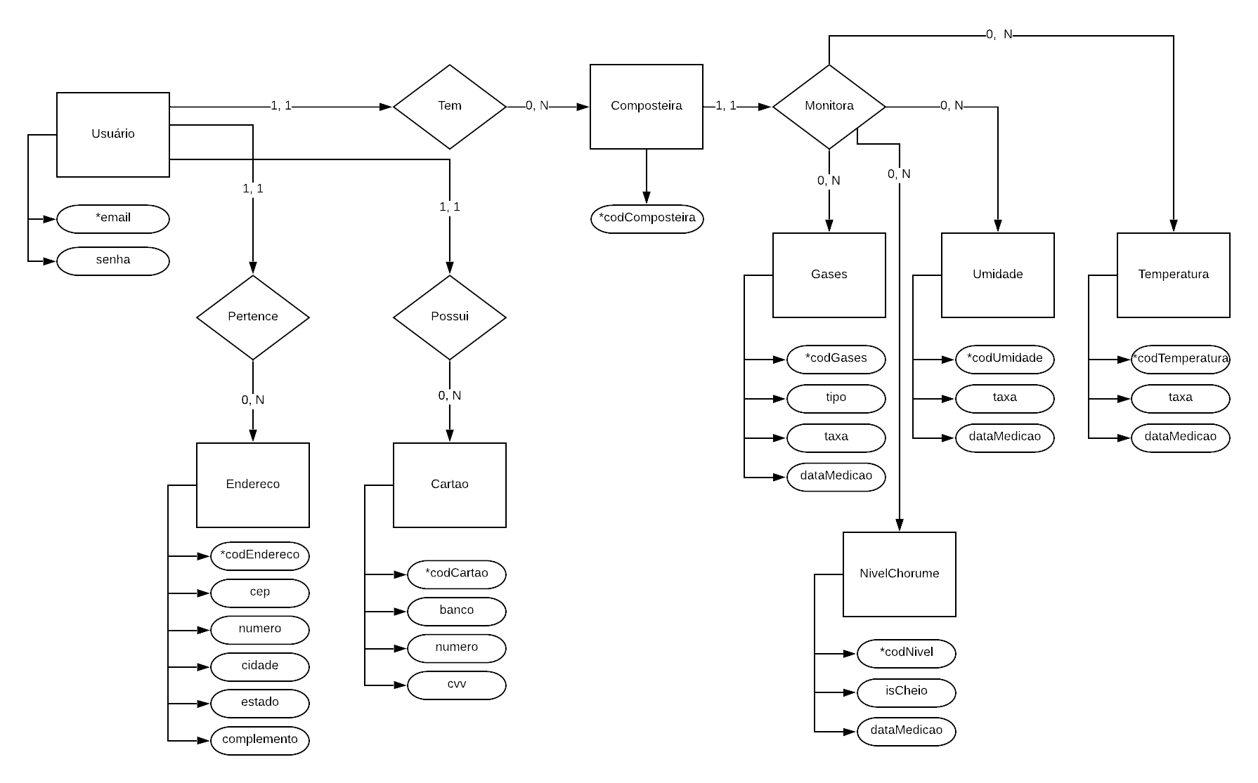
C L A S S E S / D A D O S

Slide 13
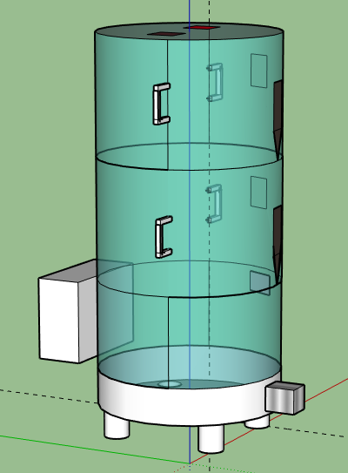
P R O T Ó T I P O D A C O M P O S T E I R A
ALÇAS
NÍVEIS DE TERRA E MINHOCAS
CAIXA PARA O ARDUINO
NÍVEL DO CHORUME
TORNEIRA

Slide 14
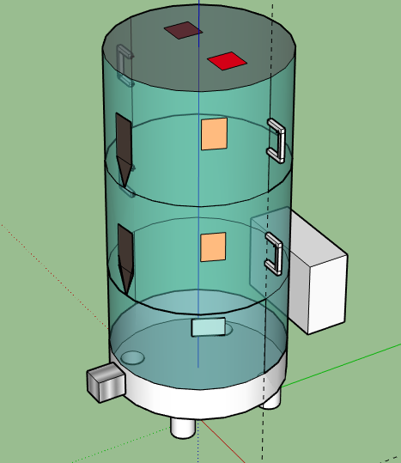
P R O T Ó T I P O D A C O M P O S T E I R A
MQ-2
MQ-135
TEMPERATURA
UMIDADE
NÍVEL

Slide 15
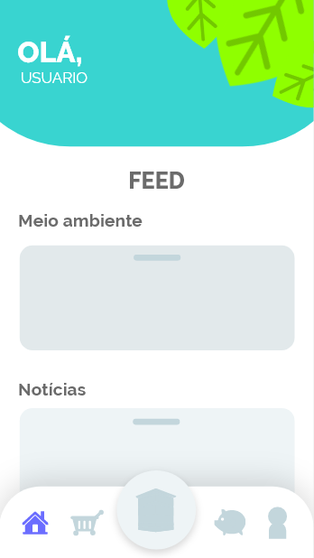
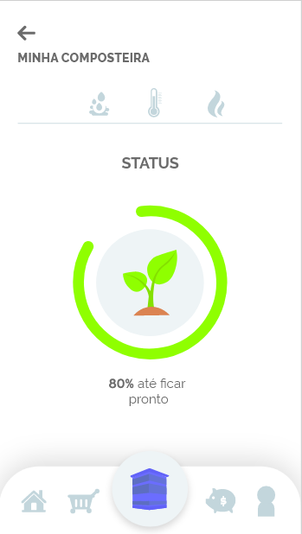
I N T E R F A C E C O M U S U Á R I O

Slide 16
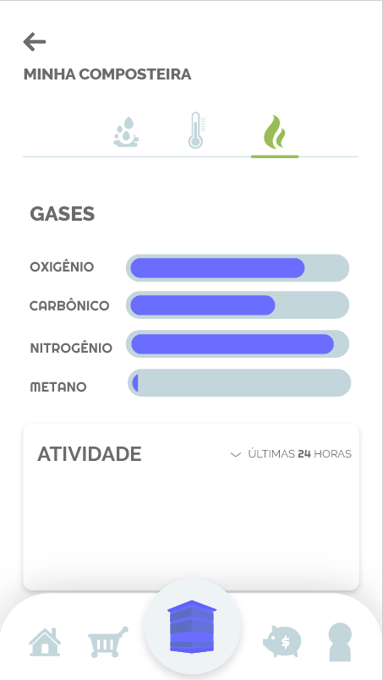
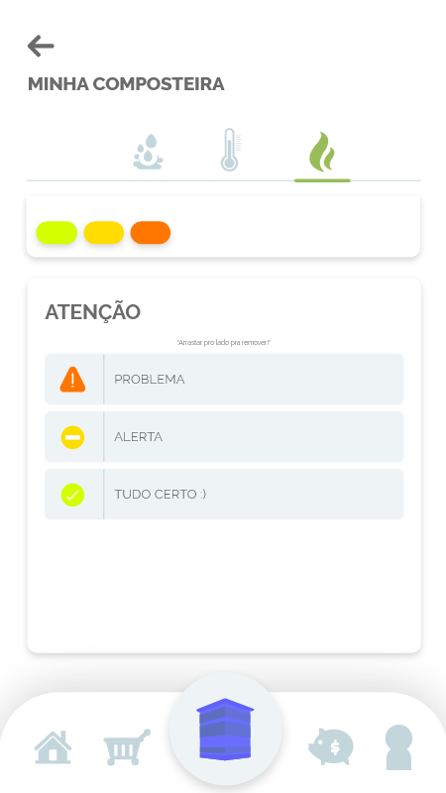
I N T E R F A C E C O M U S U Á R I O

Slide 17
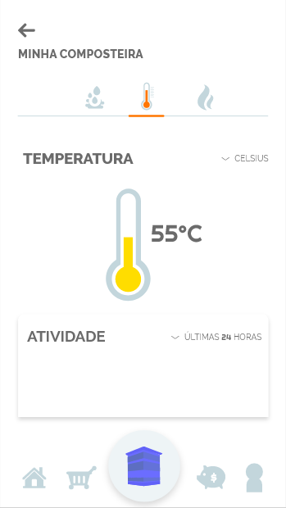
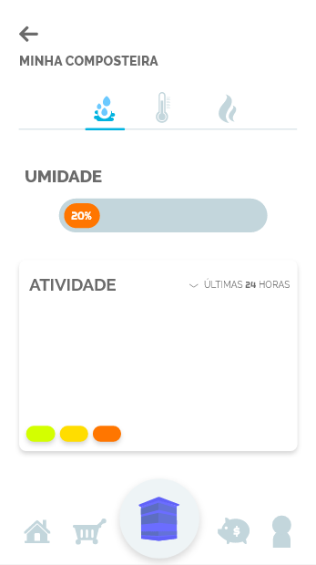
I N T E R F A C E C O M U S U Á R I O

Slide 18

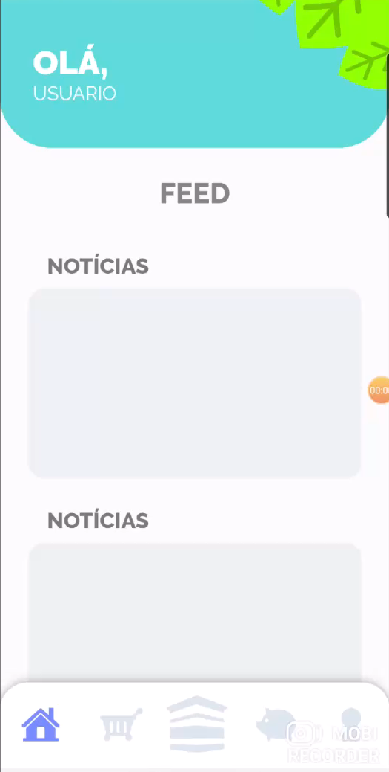
P R O T Ó T I P O D O A P P

Slide 19





O U T R O S A S P E C T O S
I N T E R E S S A N T E S
PRINCIPAIS FONTES DE PESQUISA:
Notícias de jornais confiáveis e estudos acadêmicos.
JORNAL
O processo da compostagem é INODORO, ou seja, não libera um mau odor, com a manutenção correta.
A compostagem não só produz ADUBO, como também produz húmus líquido que também é rico em nutrientes e minerais (“CHORUME”).

Slide 20
P L A N E J A M E N T O R E V I S A D O
 | Jul/ 2020 | Ago/ 2020 | Set/ 2020 | Out/ 2020 | Nov/ 2020 | Dez/ 2020
Codificação do aplicativo | X | X | X | X
Programação dos sensores | X | X | X | X
Trabalhar no Plano de Negócios |  | X | X
Desenvolvimento do protótipo da composteira |  |  | X | X | X
Testes do protótipo |  |  |  |  | X | X
Análise dos resultados |  |  |  |  | X | X

Slide 21
C O N C L U S Ã O
Pandemia e Distanciamento
Programação Mobile
Protótipo da Composteira
Parte prática comprometida
Pesquisa e Aprendizado
Envolvimento com o Tema
Notes:
Apesar da inesperada pandemia que acarretou em aulas e reuniões virtuais, esse primeiro semestre foi bem produtivo, tendo em vista que estamos avançados no estudo da linguagem mobile e no desenvolvimento do app. E, também, temos o desenho técnico da composteira (que servirá de base) e os sensores a serem utilizados, os quais programaremos mais no segundo semestre mesmo a distância. Foi um período de muita pesquisa e aprendizado para nos conectarmos mais ao tema e dar o nosso máximo, conjuntamente com o nosso orientador Sérgio, a fim de termos esse projeto concluído.

Slide 22

Oie!
A L G U M A D Ú V I D A?

Slide 23


